Slide 1


Presentación de Inversión
Tratamiento y reutilización inteligente de aguas grises para la edificación sustentable en Chile.
Caso Nº2 · Graria
Grupo Nº4
Emprendimiento Dinámico para Ingeniería · Septiembre 2026

Slide 2
Contenido
Lo que verás en esta presentación
01
El problema
La crisis hídrica estructural de Chile, el desperdicio de agua potable y una normativa que recién obliga a reutilizar.
02
El mercado
A quién servimos, el dimensionamiento TAM / SAM / SOM, el panorama competitivo y por qué el momento es ahora.
03
Propuesta única de valor
La solución, cómo funciona el sistema, el modelo de ingresos y los focos de trabajo.
02

Slide 3
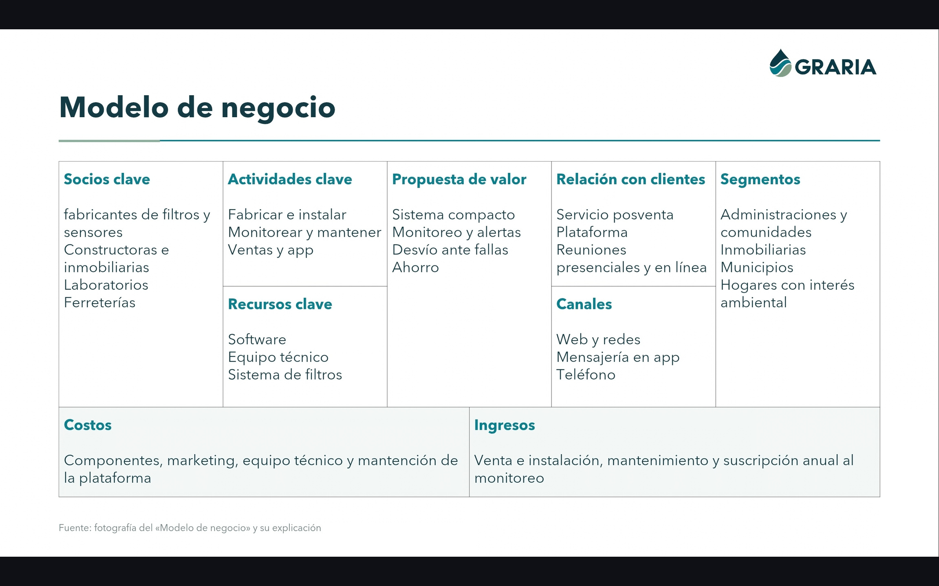

Slide 4
01
El problema
La escasez hídrica en Chile dejó de ser una emergencia puntual, es una condición estructural que ya presiona a hogares, ciudades y a la propia normativa.

Slide 5

Chile vive una crisis hídrica
La sequía dejó de ser excepción y pasó a ser la nueva normalidad
47,5%
+90%
+50
de la población vive bajo decreto de escasez hídrica: 188 comunas en 9 regiones.
de déficit de lluvias en sectores de Coquimbo, seguido por +80% en el norte chico y ~70% en Santiago.
comunas del país fueron declaradas bajo escasez hídrica el año 2024.
La disponibilidad de agua ya no se recupera sola entre temporadas. El problema es permanente, y cada año presiona más a las ciudades a hacer más con menos agua.
Fuente: Ministerio de obras públicas.
Fuente: Fundación Chile | FCh.
Fuente: La Tercera.
04

Slide 6
El problema golpea a toda la cadena
Del hogar a la inmobiliaria, todos enfrentan el mismo límite
HOGARES
CIUDADES Y MUNICIPIOS
INMOBILIARIAS
Cuentas al alza y racionamiento
Áreas verdes que se secan
Una obligación sin solución clara
En zonas de escasez, el agua sube de precio y aparecen cortes y restricciones. El consumo actual (~170 L/persona/día) es difícil de sostener.
Regar parques y jardines con agua potable es cada vez más caro e insostenible, justo cuando la ciudadanía exige más espacios verdes.
La nueva normativa exige reutilizar aguas grises, pero muchas no saben cómo cumplir ni cómo demostrarlo ante la autoridad.
Fuente: Corporación ciudades.
Fuente: Ministerio de obras públicas.
Fuente:País Circular
05

Slide 7
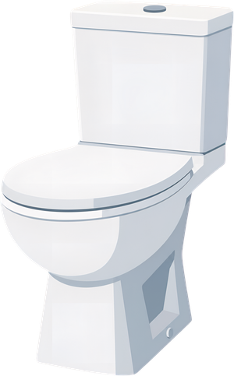

De dónde viene el agua y dónde se reutiliza
Fuentes de agua gris
Usos no potables
  Ducha: 80–120 L por uso
  Lavadora: 60–90 L por ciclo
  Lavamanos y tina: 2–18 L por uso
  Descarga de WC: 6–10 L por descarga, varias veces al día
  Riego de jardines: ~1.000 L por 100 m² de césped
  Aseo y lavado de superficies exteriores
Gran parte de esa agua hoy en día no se destina a otros usos se termina perdiendo por el desagüe. Graria la captura, la trata y la devuelve a los usos que no exigen agua potable.
Fuente: Corporación ciudades.
06

Slide 8
02
El mercado
Un mercado que se abre con la normativa y se concentra donde la escasez y la construcción coinciden.

Slide 9


A quiénes va dirigido
→
→
NÚCLEO B2B
SECTOR PÚBLICO
EXPANSIÓN B2C
Inmobiliarias y constructoras
Municipios
Hogares y comunidades
Proyectos residenciales sustentables. La doble tubería entra en planos y el cumplimiento suma valor comercial al proyecto.
Gestión hídrica comunal y riego de áreas verdes, vía licitaciones y programas de sostenibilidad.
Familias con conciencia ambiental. Segmento futuro, condicionado a bajar el costo del equipo.
08

Slide 10
Quién paga, quién usa y qué decide con los datos
Cada actor obtiene una decisión distinta del mismo sistema
Cliente / usuario
Su rol frente al sistema
Qué decide con los datos de Graria
Inmobiliaria
(jefe de proyecto)
Compra e instala en obra nueva
Aprobar y comercializar el proyecto como sustentable
Administrador
de edificio
Opera el sistema día a día
Cuándo actuar y qué reportar a los residentes
Equipo de
mantención
Mantiene filtros y sensores
Pasar de mantención reactiva a predictiva
Municipio
(medio ambiente)
Implementa a escala comunal
Monitorear y justificar el programa hídrico
Fuente: Elaboración propia
09

Slide 11
Dimensionamiento del mercado
TAM / SAM / SOM anual, base construcción residencial nueva
Toda la vivienda nueva de Chile (~72.000 unidades/año) equipada con reúso de aguas grises.
TAM · Mercado total
US$ 220M / año
Departamentos en regiones con estrés hídrico y proyectos sustentables (~40% del TAM).
SAM · Mercado servible
US$ 90M / año
3–5% del SAM en 3–5 años, con arranque B2B junto a inmobiliarias aliadas.
SOM · Mercado capturable
US$ 3 - 5M / año
A esto se suma un ingreso recurrente por suscripción de monitoreo y reposición de consumibles, que crece con cada instalación activa.
Fuente: INE, permisos y recepciones de edificación 2024, estimación propia.
10
Notes:
11

Slide 12
Cómo calculamos el mercado
Supuestos explícitos detrás del TAM / SAM / SOM
Base de cálculo
Foco y recurrencia
  ~72.000 viviendas nuevas/año recepcionadas en el país (INE 2024); la RM concentra ~40%
  Ticket promedio conservador de ~US$3.000 por vivienda-equivalente (hardware + instalación, amortizado en edificio)
  Foco geográfico: RM, Valparaíso, Coquimbo y Biobío, estrés hídrico y volumen de construcción
  Capa recurrente: suscripción mensual + reposición de membranas, no considerada en el TAM de hardware
Cifras deliberadamente conservadoras: excluyen el parque construido existente (retrofit), que amplía el universo pero encarece la instalación.
Fuente: INE 2024
11

Slide 13
Panorama competitivo
Contra qué alternativas competimos y dónde está nuestra ventaja
No hacer nada
Sistemas importados
Ingeniería a medida
Graria
Cumplir el mínimo legal sin reutilizar. Cada vez más caro e inviable frente a la escasez y la nueva norma.
Equipos europeos de alto costo, sin adaptación a la calidad del agua local ni a la normativa chilena.
Soluciones caso a caso de consultoras: funcionan, pero no son estándar ni escalables.
Modular, adaptable al agua local, con cumplimiento automatizado y datos accionables. Pensada para escalar.
No competimos por el filtro sino por ser el estándar local, conforme y con datos, para la construcción sustentable.
Elaboración propia. Categorías de alternativas del mercado.
12

Slide 14
Por qué ahora
La normativa, la crisis y la agenda sustentable convergen
2018
Se publica la Ley 21.075, que regula la reutilización de aguas grises, pero sin reglamento no era aplicable.
2024
Entra en vigencia el reglamento (DS 40): los proyectos de reúso ya pueden autorizarse y operar.
2025→
La construcción sustentable se acelera (certificaciones CES, LEED) y crece la exigencia por eficiencia hídrica.
Entramos justo cuando el marco se activa: los primeros en ofrecer una solución conforme capturan a las inmobiliarias que hoy no saben cómo cumplir.
Fuente: Ley 21.075; Reglamento DS 40/2024; País Circular.
13

Slide 15
03
Propuesta de valor
No vendemos un filtro: vendemos agua reutilizable respaldada por datos que prueban su cumplimiento.

Slide 16

La solución Graria
medir → pensar → tratar
→
→
MEDIR
PENSAR
TRATAR
Sensores inteligentes
Monitoreo inteligente
Conjunto de filtros
Miden calidad del agua en tiempo real mediante sensores de autodiagnóstico, que evaluan continuamente los parámetros clave como la turbidez y el pH.
Analiza los datos, alerta ante anomalías, genera reportes de cumplimiento automáticos y cierra el ciclo ante cualquier emergencia.
Sistema físico compacto de 3 etapas, compuesto por el prefiltro + membrana + separación electrostática donde al finalizar el proceso, deja el agua apta para riego, limpieza y WC.
Trata las aguas grises y las devuelve seguras para usos no potables, cumpliendo con las normativas para su debido uso.
15

Slide 17
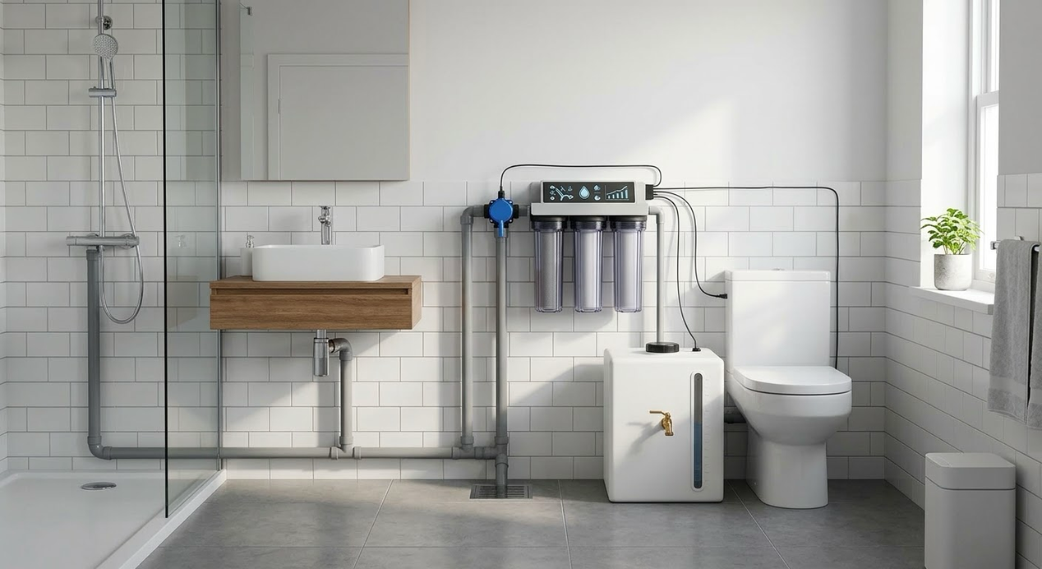
Cómo funciona
El agua fluye y la capa inteligente la controla en tiempo real
→
→
→
Captación
Conjunto de filtros
Estanque
Reutilización
Prefiltro de sólidos
Membrana + electrostática
recepción del agua tratada
Riego, limpieza y WC
Capa inteligente
Los sensores miden al finalizar la etapa y el monitoreo decide: si el agua cumple, avanza al estanque; si no, la válvula la recircula al tratamiento. Todo queda registrado como evidencia de cumplimiento para generar el dashboard.
16

Slide 18
Por qué es difícil de replicar
La ventaja competitiva: Arquitectura Híbrida
Valor
Defensibilidad
  Datos accionables distintos para inmobiliaria, administrador, mantención y municipio
  Control de Mantención: Indicadores predictivos claros y precisos para el usuario
  Profundidad Analítica: reportabilidad al escanear QR, accediendo a su cuenta en la aplicación móvil, generando Dashboards detallados, reportabilidad automatizada y predicción de mantenciones
  Producto modular y económico adaptable a la calidad del agua local y fácil de instalar.
  Base de datos histórica que mejora con IA por cada instalación, lo que cuesta más a nuestros potenciales competidores alcanzarnos con el tiempo
  Un precio asequible dado a su diseño que permite ahorrar costos de instalación y materiales
Los filtros los compra cualquiera, lo que hacemos en Graria es ofrecer una capa de datos híbrida que convierte el agua en confianza, facilidad en mantención y cumplimiento con el medioambiente.
17

Slide 19
Focos de trabajo y Plan de ingresos
Cual sera el foco y de que manera se generara ingresos con el proyecto
Foco de trabajo
VIABILIDAD
REPETIBILIDAD
ESCALABILIDAD
  Encaje y adopción del cliente
  Viabilidad financiera y unidad económica (payback y margen)
  Producto estándar adaptable al agua local (norte vs sur)
  Nuevos segmentos y salto a B2C
  Plataforma que crece sin disparar costos
  Escalar la mantención y sortear la fricción regulatoria por comuna
Como se genera ingresos
INICIAL
RECURRENTE
RECURRENTE
Venta e instalación
Suscripción de monitoreo
Mantenimiento
Cobro del equipo modular puesto en marcha en obra.
Plan anual por la plataforma, las alertas y la reportabilidad de cumplimiento.
Reposición programada de membranas y cartuchos. Las cuales pueden ser preventivas o cuando un componente falle.
18

Slide 20
Agua que se reutiliza, con la evidencia que lo respalda.
Problema real
Mercado que se abre
Ventaja defendible
Escasez estructural y una normativa que recién obliga a reutilizar aguas grises.
SAM de ~US$90M/año en obra nueva, con foco donde la escasez aprieta.
La capa de sensores y datos, no el filtro, es lo difícil de copiar.
Graria — Caso Nº2 · Emprendimiento Dinámico para Ingeniería · Módulo 1

Slide 21
MUCHAS GRACIAS

